Slide 1
AP9PT
Sdílený stav: @Observable, seznamy a sheet
Pokročilé mobilní technologie · FAI UTB · ZS 2026/2027
Filip Vabroušek
Přednáška 4 · 20. 10. 2026
Notes:
Lab týdne 6 (TODO). Poslední přednáška Fáze 2. Fáze 3 začíná v týdnu 7 (Weather). Kvízy v semestru nejsou.

Slide 2
Dnešní plán
Minule stav sdílený mezi rodičem a dítětem. Dnes stav, který sdílí celá app.
1
0–25 min
2
25–55 min
3
55–90 min
Sdílený model
Seznam a sheet
Review a migrace
Proč nestačí @State
@Observable
Kdo model vlastní a kdo ho dostane
List, ForEach, mazání
Sheet pro přidání
Callback a dismiss
Tichá chyba ve filtrovaném seznamu
Staré API v diffu
Živě: TODO od zadání po review
Poslední přednáška Fáze 2. Od týdne 7 píše agent celé aplikace a vy je ověřujete.

Slide 3
Proč nestačí @State
Seznam vidí víc obrazovek – a každá by měla vlastní kopii
TodoListView
≠
AddTodoView (sheet)
✓ jeden model
@State var items
@State var items
TodoModel drží seznam.
Obě obrazovky pracují se stejnou instancí.
Přidáte úkol v sheetu – a v seznamu nic. Dvě nezávislá pole, žádný zdroj pravdy.
Seznam úkolů je data aplikace, ne stav jednoho view. Patří do modelu.

Slide 4
@Observable: model, který SwiftUI sleduje
Obyčejná třída + jedno makro
1
@Observable
import SwiftUI
@Observable
final class TodoModel {
var items: [TodoItem] = []
var pendingCount: Int {
items.filter { !$0.isDone }.count
}
func add(_ item: TodoItem) {
items.insert(item, at: 0)
}
func remove(at offsets: IndexSet) {
items.remove(atOffsets: offsets)
}
}
SwiftUI sleduje každou vlastnost zvlášť. View se překreslí, jen když se změní to, co čte.
2
žádné @Published
Stačí obyčejné var. Makro dopíše sledování za vás.
3
final class
Model je referenční typ: všechna view sdílí jednu instanci.
4
import SwiftUI
remove(atOffsets:) je rozšíření ze SwiftUI. V novém projektu bez importu neprojde.
Notes:
Bod 4 je ověřený: referenční kód code/W05-TODO/TodoModel.swift má jen import Foundation a v novém projektu z Xcode 27 se nepřeloží (remove(atOffsets:) bez import SwiftUI). Dobrý příklad, proč číst i importy.

Slide 5
Kdo model vlastní a kdo ho jen dostane
Tři role, tři zápisy
vlastník
@State private var model = TodoModel()
1
Vytvoří model a drží ho po celou dobu života view. Ano, @State – i pro třídu.
dítě, které mění
@Bindable var model: TodoModel
2
Dostane model od rodiče a potřebuje $model.něco pro TextField nebo Toggle.
kdokoli níž
@Environment(TodoModel.self) private var model
3
Rodič zavolá .environment(model) a model je dostupný v celé hierarchii pod ním.
Pravidlo z minula platí dál: nejmenší scope, který stačí. Environment jen pro to, co opravdu potřebuje celá app.

Slide 6
@Binding vs. @Bindable
Podobná jména, jiná práce
@Binding
@Bindable
@Binding var name: String
@Bindable var model: TodoModel
Odkaz na jednu hodnotu (String, Int, Bool) z cizího @State.
Znáte z BMI kalkulačky.
Dovolí udělat $model.title z @Observable třídy.
Model sám si nesete, $ potřebujete jen pro prvky, které zapisují.
Kontrolní otázka: v AddTodoView chci TextField na model.draftTitle. Co napíšu nad model?
Notes:
Odpověď: @Bindable var model: TodoModel, pak TextField("…", text: $model.draftTitle).

Slide 7
Část 2
Seznam a sheet
List, ForEach, mazání tažením a přidání přes sheet

Slide 8
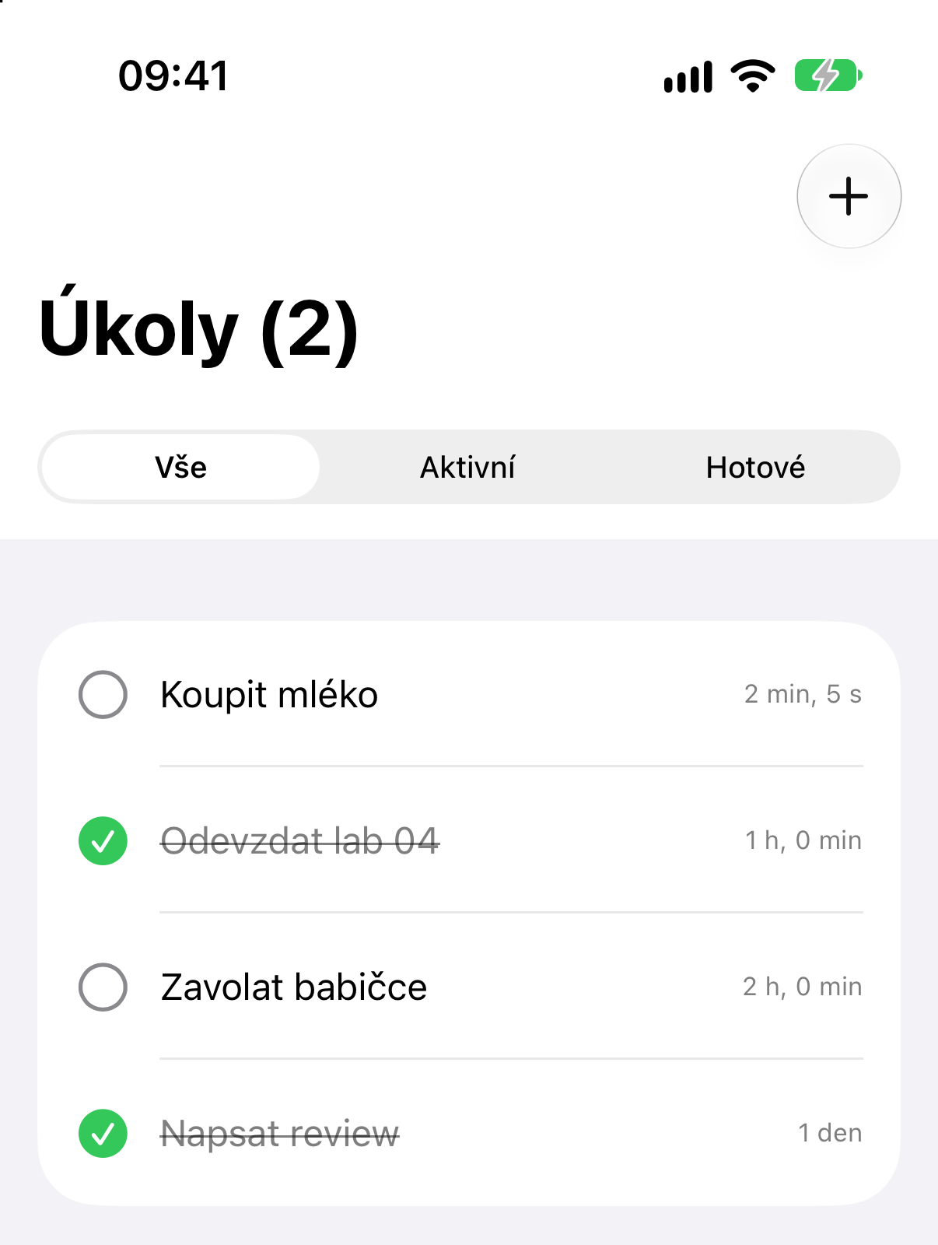
List, ForEach a mazání tažením
onDelete patří na ForEach, ne na List
List {
ForEach(model.items) { item in
TodoRowView(item: item) {
model.toggle(item.id)
}
}
.onDelete { offsets in
model.remove(at: offsets)
}
}
.navigationTitle("Úkoly (\(model.pendingCount))")
ForEach potřebuje Identifiable: TodoItem má id: UUID. Jinak SwiftUI nepozná, který řádek je který.
Snímek: simulátor iPhone 17 Pro, iOS 27

Slide 9
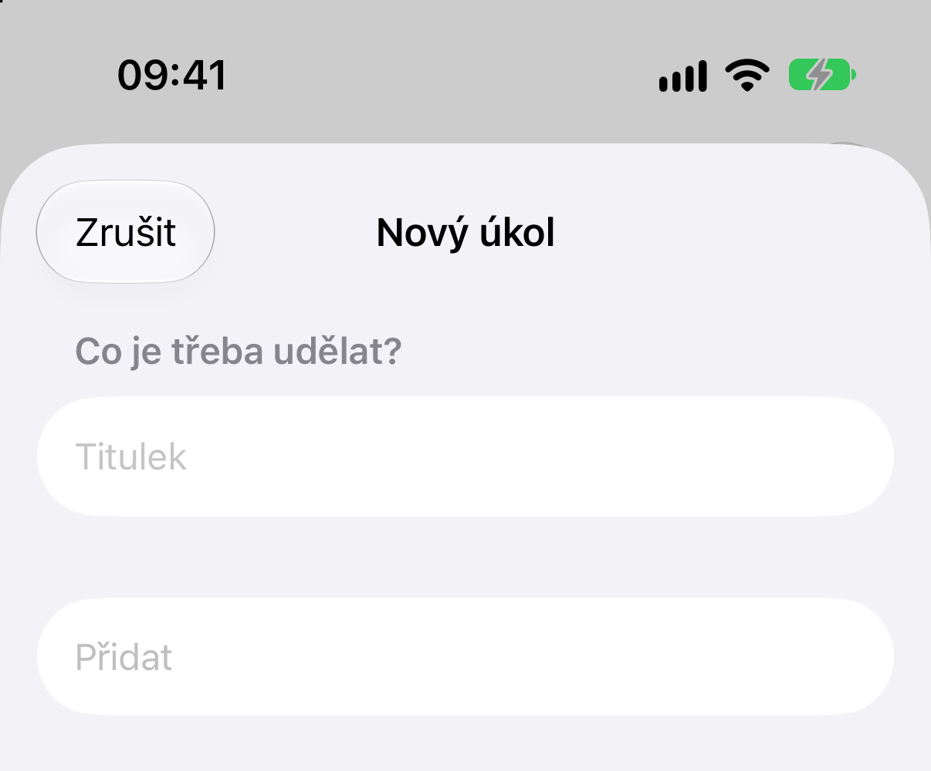
Sheet pro přidání úkolu
Bool ve stavu rodiče řídí, jestli je sheet otevřený
@State private var showAdd = false
.toolbar {
Button("Plus", systemImage: "plus") {
showAdd = true
}
}
.sheet(isPresented: $showAdd) {
AddTodoView { newItem in
model.add(newItem)
}
}
Snímek: simulátor iPhone 17 Pro, iOS 27
.sheet(isPresented:) dostane Binding – $ už znáte z minula. Sheet nastaví showAdd zpátky na false, když ho uživatel stáhne dolů.

Slide 10
Jak sheet vrátí nový úkol
Callback ven, dismiss pro zavření
struct AddTodoView: View {
let onAdd: (TodoItem) -> Void
@State private var title = ""
@Environment(\.dismiss) private var dismiss
var body: some View {
Form {
TextField("Titulek", text: $title)
Button("Přidat") {
onAdd(TodoItem(title: title))
dismiss()
}
.disabled(title.isEmpty)
}
}
}
1
onAdd
Sheet nezná model. Jen vrátí nový úkol tomu, kdo ho otevřel.
2
dismiss
Zavře sheet zevnitř. Rodič nemusí nic hlídat.
3
@State title
Rozepsaný text je lokální stav sheetu – do modelu patří až hotový úkol.
Review otázka: co když uživatel zadá jen mezery?
Notes:
Referenční kód (code/W05-TODO/AddTodoView.swift) ořezává mezery: trimmingCharacters(in: .whitespaces) v guardu i v .disabled. Na slidu je to schválně vynechané.

Slide 11
Část 3
Review a migrace
Chyba, kterou kompilátor ani klikání po jednom nenajde

Slide 12
Tichá chyba: mazání ve filtrovaném seznamu
Lab krok 5 přidá filtr Vše / Aktivní / Hotové – a s ním tuhle past
✗ vypadá správně
✓ co chcete schválit
ForEach(filteredItems) { … }
.onDelete { offsets in
model.remove(at: offsets)
}
// offsets jsou indexy
// ve FILTROVANÉM seznamu,
// remove je použije na CELÝ
.onDelete { offsets in
let ids = offsets.map {
filteredItems[$0].id
}
model.items.removeAll {
ids.contains($0.id)
}
}
Ve filtru „Vše“ se obě verze chovají stejně. Proto to rychlé klikání neodhalí.
Mažte podle id, ne podle pozice.
Test, který to chytí: přepnout na Hotové a smazat první řádek.

Slide 13
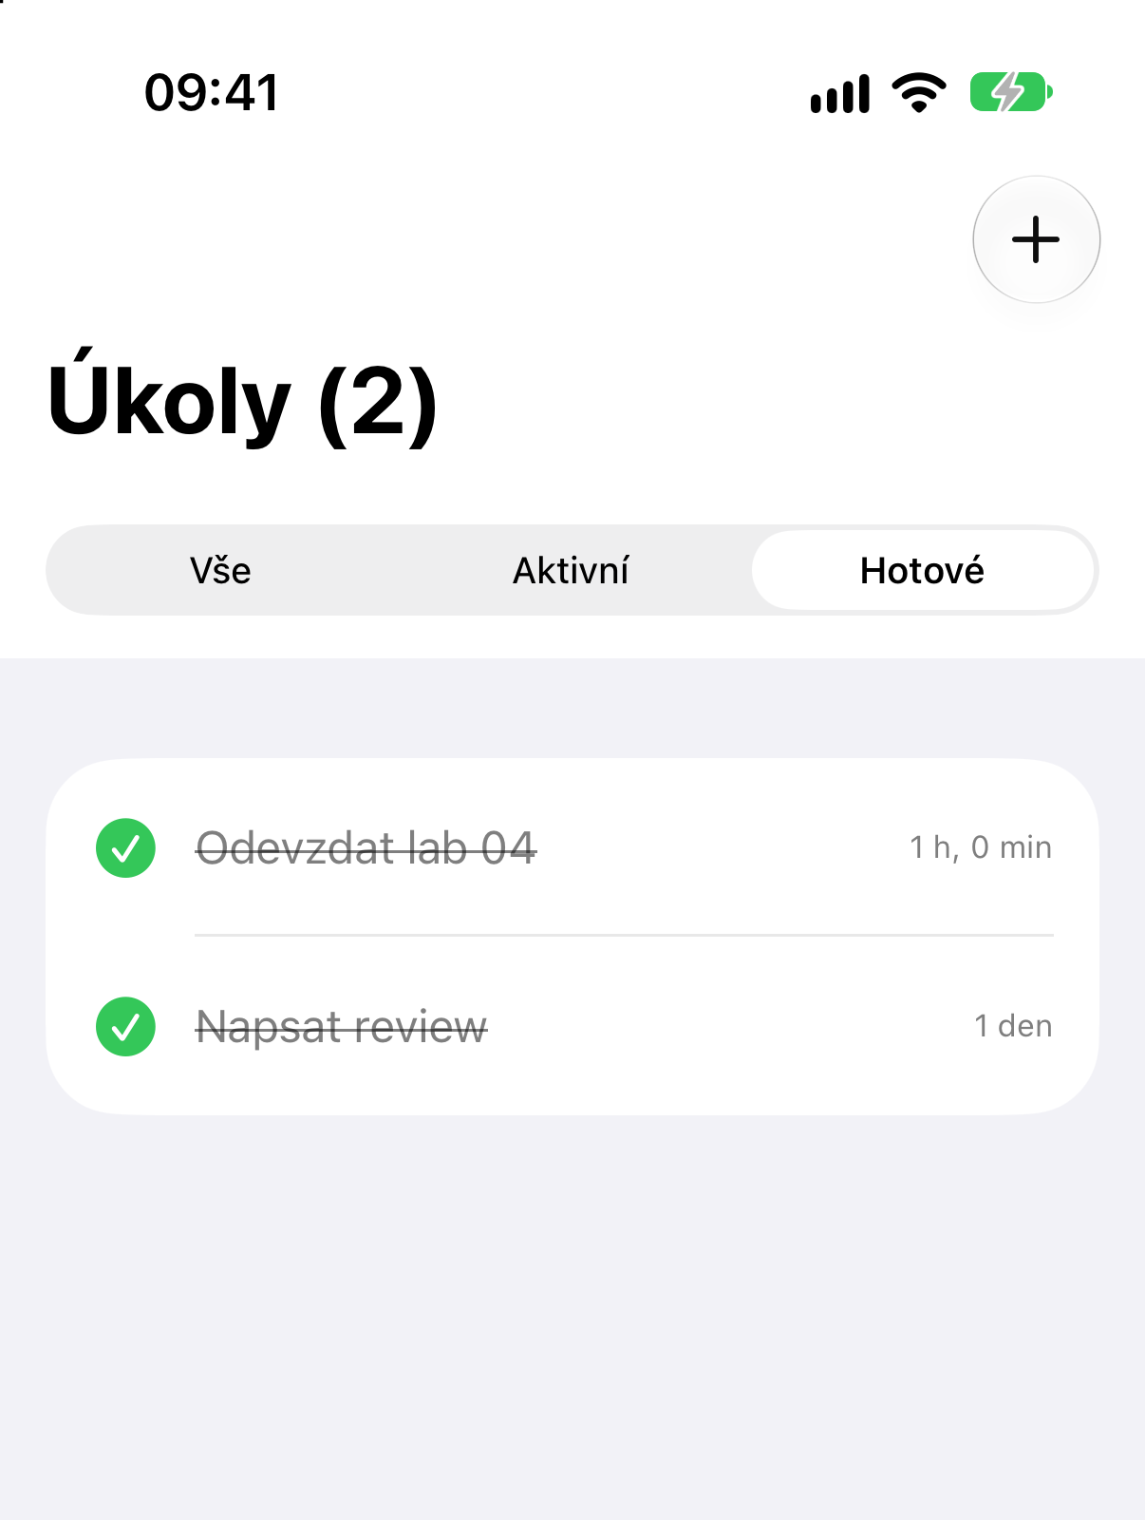
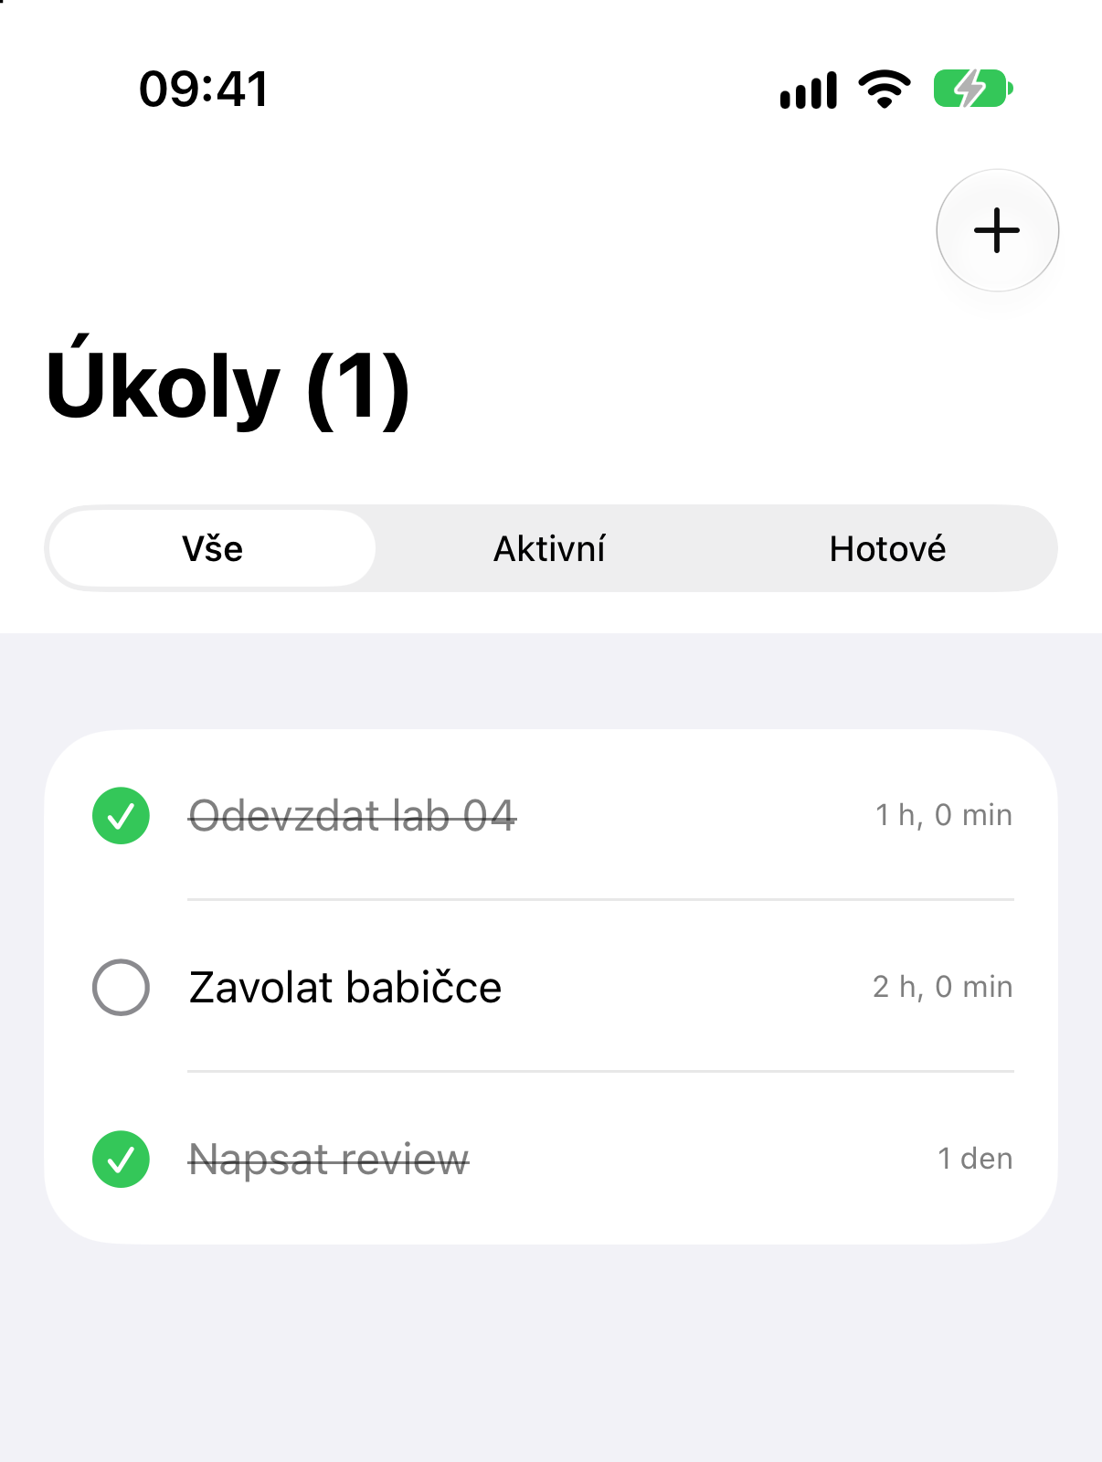
Na vlastní oči
Filtr Hotové, smažu první řádek – „Odevzdat lab 04“
Hotové: mažu první řádek
Vše: co se smazalo?
Smazalo se „Koupit mléko“ – první položka celého seznamu.
„Odevzdat lab 04“ v seznamu zůstalo.
Počet nesplněných klesl ze 2 na 1, takže to i vypadá, že se něco smazalo.
Kompilátor nic nehlásí, app nespadne.
Simulátor iPhone 17 Pro, iOS 27 – mazání provedené naivním kódem z předchozího slidu

Slide 14
Staré API v diffu
Starý způsob dál funguje – ale v novém kódu ho nechceme
starší zápis (do iOS 16)
dnes (iOS 17+)
class Model: ObservableObject
→
@Observable class Model
@Published var x = 0
→
var x = 0
@StateObject var model
→
@State private var model
@ObservedObject var model
→
@Bindable var model
@EnvironmentObject var model
→
@Environment(Model.self) private var model
Agent občas sáhne po starém zápisu, protože ho viděl v tisících starších projektů. Pak: „Rewrite to the @Observable macro for iOS 17+.“

Slide 15
Živě: TODO od zadání po review
Claude Code, promítáno. Diff čteme společně.
Než schválíme
Create TodoModel as an @Observable
final class. Properties: items:
[TodoItem] (struct with id UUID, title
String, isDone Bool). Methods: add(_),
toggle(_ id), remove(at offsets:
IndexSet). TodoListView has @State
model, List with ForEach + onDelete,
toolbar 'plus' opens a sheet with
AddTodoView. AddTodoView is a form with
a TextField and a 'Přidat' button that
returns the new TodoItem to the parent
via callback.
1
@Observable, nebo ObservableObject?
2
@State na modelu, nebo @StateObject?
3
onDelete na ForEach?
4
Sheet na seznamu, ne uvnitř řádku?
5
Má model import SwiftUI?
6
Prázdný titulek se nedá přidat?
Pak naklikat: přidat, odškrtnout, smazat – a jednou zkusit prázdný titulek.

Slide 16
Od týdne 7: Fáze 3
Agent píše celou aplikaci. Vy ji ověřujete.
dosud
od týdne 7
Zadání
5 vět
1 stránka s akceptačními kritérii
Aplikace
~50 řádků
~200–500 řádků
Kdo píše kód
vy + Claude Code po krocích
agent – živě na plátně, kód přes GitHub
Co se hodnotí
že to funguje
zadání, důkaz o ověření, review
Fáze 3 začíná v týdnu 7 aplikací Weather: zadání na 1 stránku, agent píše celou aplikaci, vy ji testujete a opravujete.
Notes:
Kvízy v semestru nejsou (rozhodnuto 12. 10.).

Slide 17
Lab příští týden: TODO aplikace
Data zatím jen v paměti – ukládání přijde s SwiftData
1
Model
TodoItem + @Observable TodoModel, počet nesplněných
Odevzdání
git tag lab-05-done
LAB-05-NOTES.md:
· vaše zadání
· kde agent použil staré API (pokud)
· jak jste otestovali mazání ve filtru
· co vás překvapilo
2
Seznam
List, ForEach, mazání tažením, + v toolbaru
3
Řádek
odškrtnutí s animací, přeškrtnutí, „před 2 min“
4
Sheet
formulář, Přidat zakázané pro prázdný titulek
5
Filtr
Vše / Aktivní / Hotové – a test mazání v Hotové

Slide 18
Co si odnést
A co přijde příště
Co si zapamatovat
Příští přednáška · 20. 10.
@Observable: model sledovaný po vlastnostech
Síť a async
Vlastník @State → dítě @Bindable → @Environment
Síť a concurrency: async/await, Codable, data z API
Lab: TODO aplikace – sdílení dat mezi views ručně, aplikace od agenta
@Binding (hodnota) vs. @Bindable (model)
List, ForEach, .onDelete na ForEach
.sheet(isPresented:), callback, dismiss
Ve filtrovaném seznamu mazat podle id

Slide 19
Zdroje a další čtení
Všechno zdarma, od Applu a z komunity
WWDC23: Discover Observation in SwiftUI
developer.apple.com/videos/play/wwdc2023/10149
Apple: Migrating from ObservableObject to @Observable
developer.apple.com/documentation/swiftui/migrating-…
Apple: Observation (framework)
developer.apple.com/documentation/observation
Apple: Bindable
developer.apple.com/documentation/swiftui/bindable
Apple: List a onDelete(perform:)
developer.apple.com/documentation/swiftui/list
Apple: sheet(isPresented:onDismiss:content:)
developer.apple.com/documentation/swiftui/view/sheet(…)
Apple: dismiss (EnvironmentValues)
developer.apple.com/documentation/swiftui/environmentvalues/dismiss
Paul Hudson: 100 Days of SwiftUI
hackingwithswift.com/100/swiftui
Snímky: simulátor iPhone 17 Pro, iOS 27, česká lokalizace. Kód odpovídá referenčnímu řešení code/W05-TODO.

